Slide 1
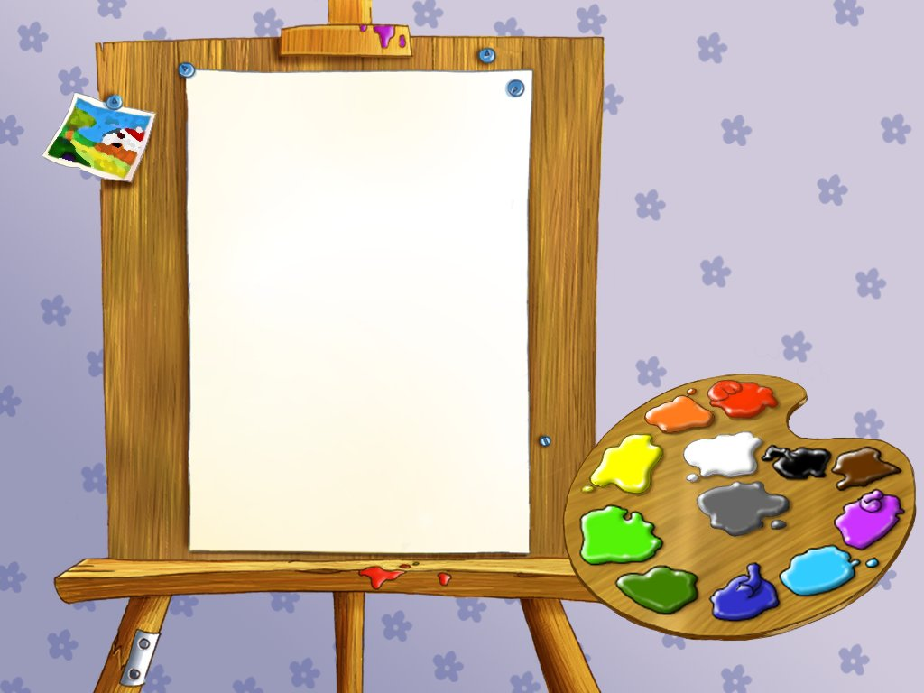
6+
«Книжки
в
Красках»
Художники –иллюстраторы
детских книг
юбиляры 2016г.

Slide 2
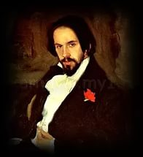
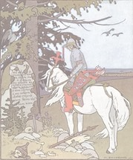
Иван Яковлевич Билибин
Русский художник, книжный иллюстратор и театральный оформитель.
(1876-1942)
И.Я. Билибин проиллюстрировал большое количество сказок, в том числе Александра Сергеевича Пушкина.

Slide 3
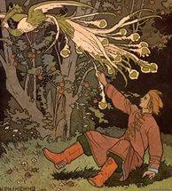
Разработал свой стиль – «билибинский» - графическое представление с учетом традиций древнерусского и народного искусства, тщательно прорисованный и подробный узорчатый контурный рисунок, расцвеченный акварелью. Стиль Билибина стал популярен и ему стали подражать.
Сказки, былины, образы древней Руси для многих уже давно неразрывно связаны с иллюстрациями Билибина.

Slide 4
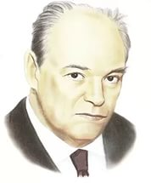
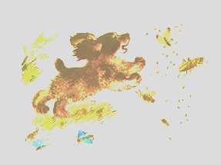
Евгений Иванович
Чарушин
График, скульптор, прозаик и детский писатель-анималист.
(1901-1965)
В основном все его иллюстрации
исполнены в манере свободного акварельного рисунка, немного с юмором. Нравятся детям, даже малышам.

Slide 5
Известен иллюстрациями животных, которые он нарисовал к своим собственным рассказам: «Про Томку», «Волчишко и другие», «Никитка и его друзья» и многим другим.

Slide 6
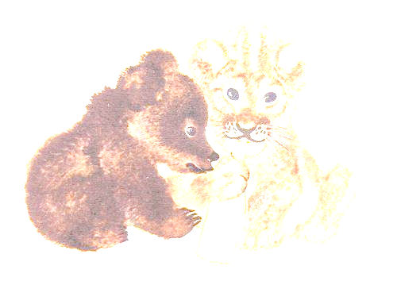
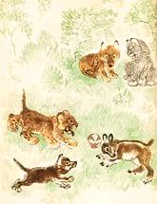
Иллюстрировал также других авторов: Чуковского, Пришвина, Бианки. Самая известная книга с его иллюстрациями «Детки в клетке» Самуила Яковлевича Маршака.

Slide 7
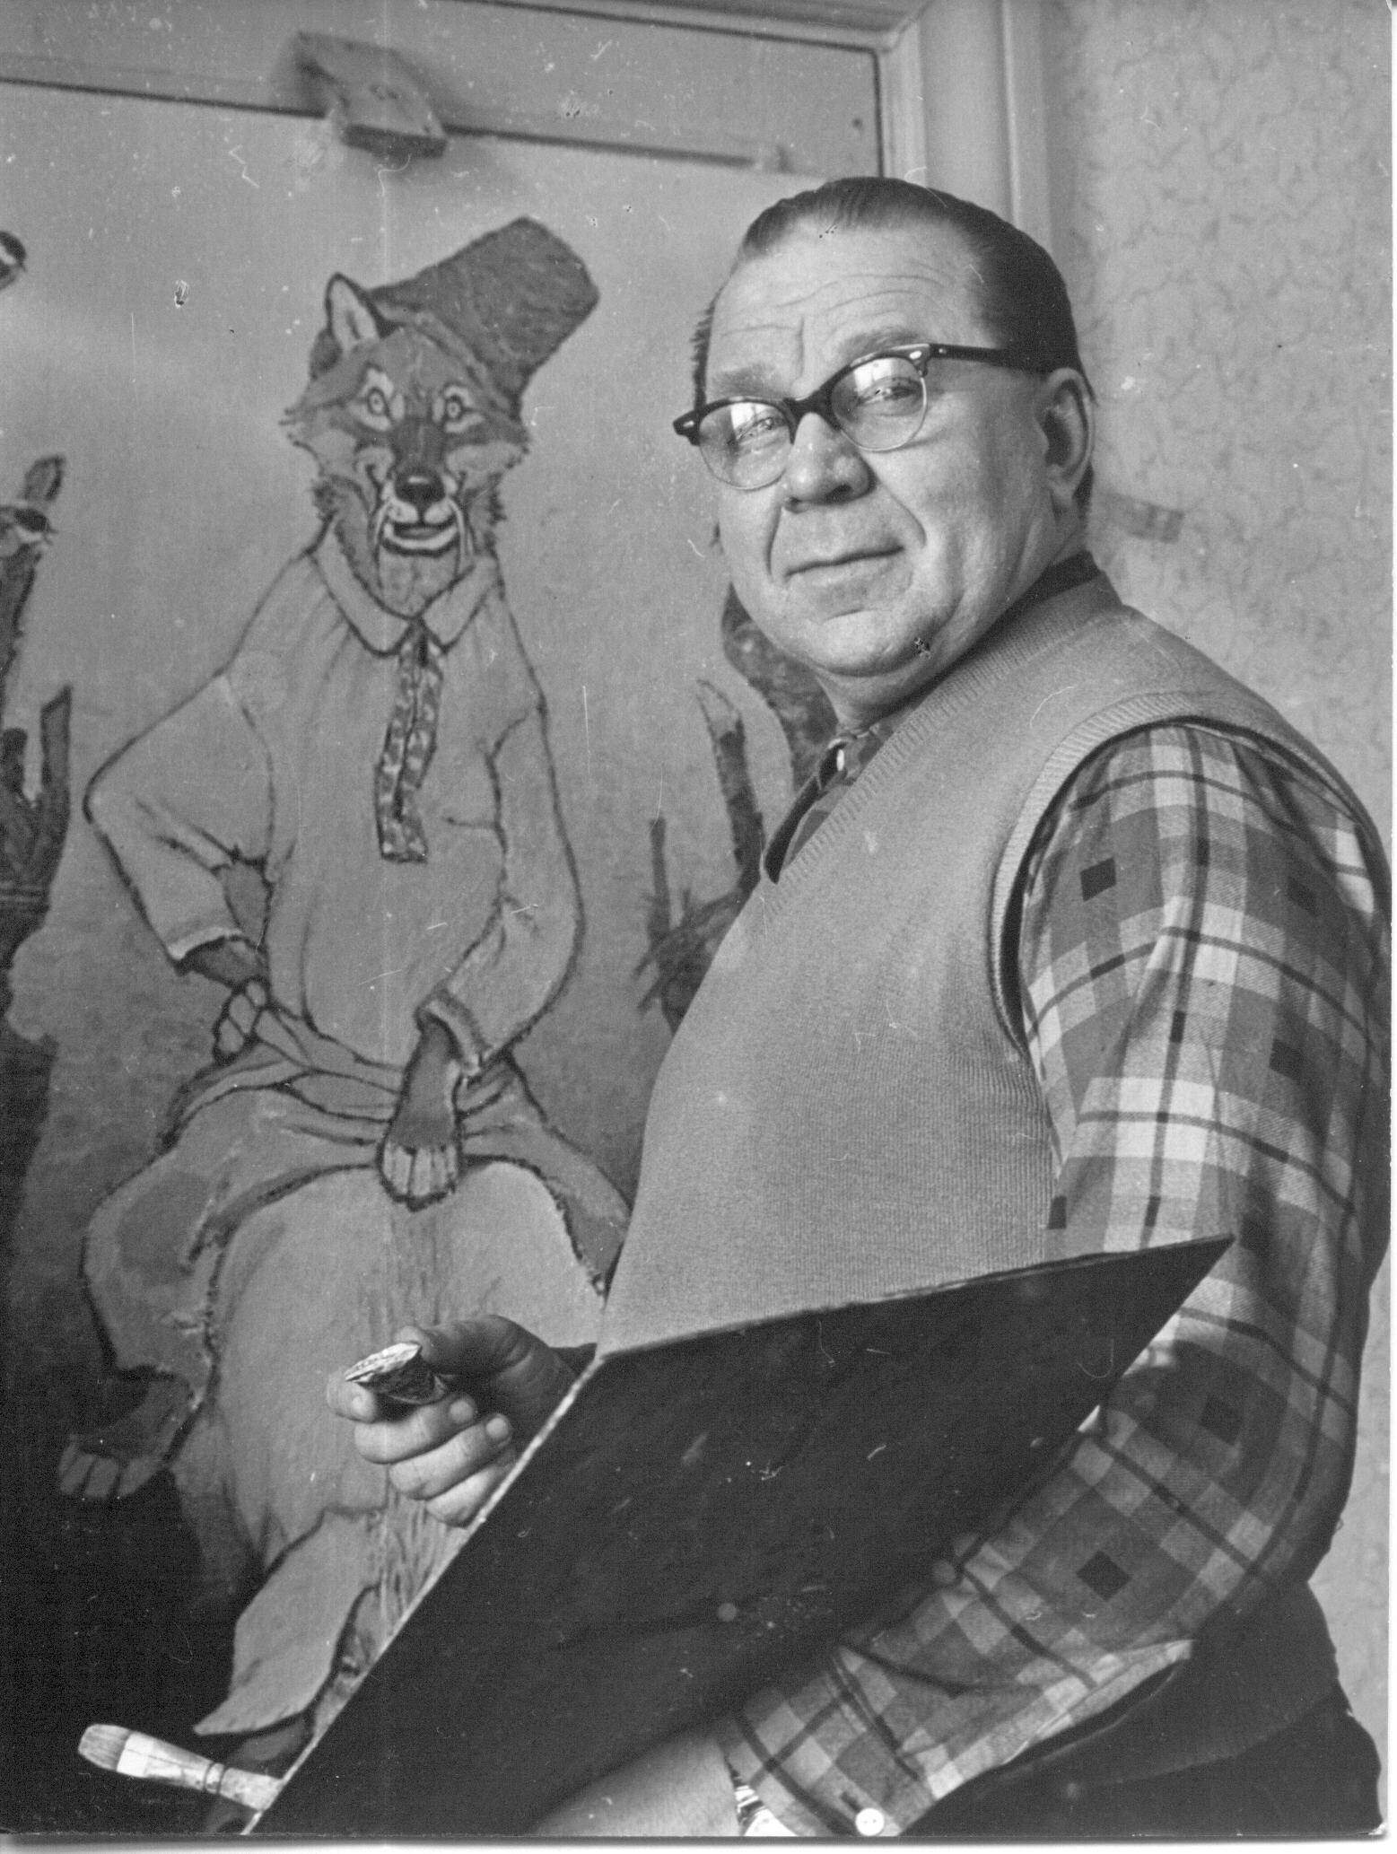
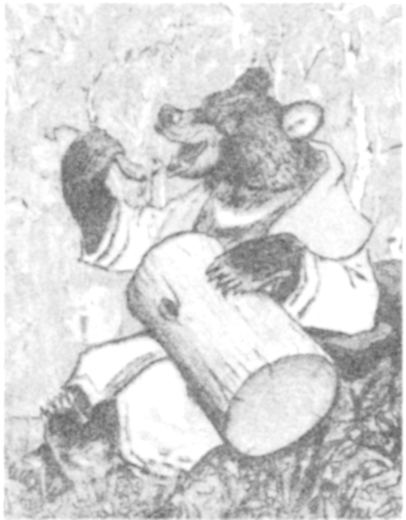
Евгений Михайлович Рачев
Художник-анималист,
график,
иллюстратор.
Иллюстрировал
преимущественно русские
народные сказки,
басни и сказки классиков
русской литературы
(1906-1997)

Slide 8
В основном иллюстрировал произведения, в которых главные герои – животные: русские сказки про зверей, басни.

Slide 9
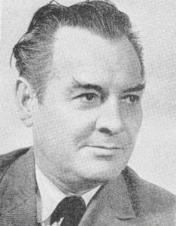
Иван Максимович Семенов
Народный художник,
график, карикатурист
(1906-1982)
Работал в газетах «Комсомольская правда», «Пионерская правда», журналах «Смена», “Крокодил» и других. Ещё в 1956 году по его инициативе был создан первый в СССР юмористический журнал для маленьких детей - «Весёлые картинки».

Slide 10
Самые известные его иллюстрации: к рассказам Николая Носова о Коле и Мишке («Фантазеры», «Живая шляпа» и другие) и рисунки «Бобик в гостях у Барбоса».

Slide 11
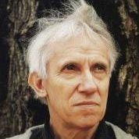
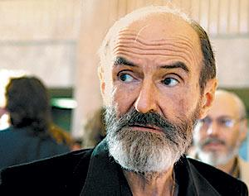
Олег Владимирович Васильев
Его работы находятся в собраниях многих музеев искусств России и США, в т.ч. в Государственной Третьяковской галерее в Москве.
С 60-х годов более тридцати лет
занимался оформлением детских
книг в содружестве
с Эриком
Владимировичем
Булатовым
(1931 г.р.)

Slide 12
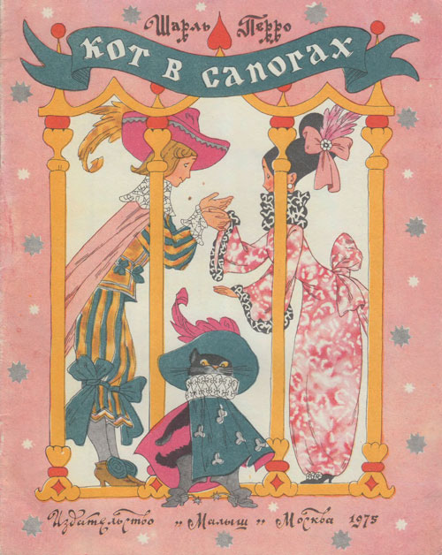
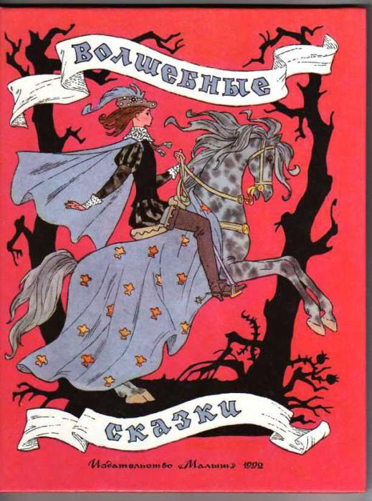
Наиболее известны иллюстрации художников к сказкам Шарля Перро и Ганса Андерсена, стихотворениям Валентина Берестова и сказкам Геннадия Цыферова.

Slide 13
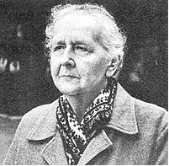
Басманова Наталия (Наталья ) Георгиевна
Художник, живописец, станковый и книжный график, иллюстратор.
Любимый герой иллюстраций
Н. Басмановой – природа.
(1906-2000)
Первая детская книжка с иллюстрациями Басмановой вышла в 1956 году. С тех пор художница участвовала в создании многих книг

Slide 14
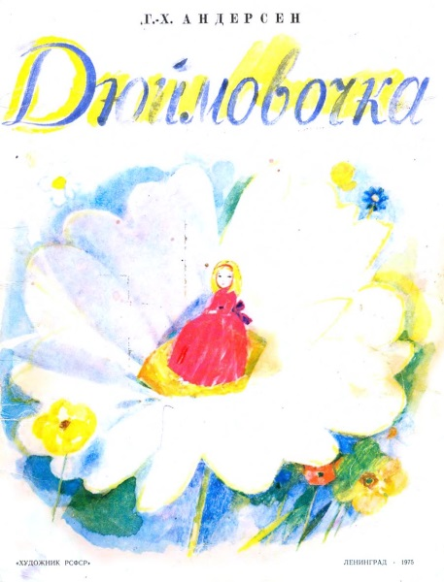
Ее книги любят и дети и взрослые. Своеобразие и выразительность получили в иллюстрациях Басмановой детские книги: Андерсен Г. Х. «Дюймовочка»; Братья Гримм «Избранные сказки»; Серова Е. «Лужайка»; Чепуров А. «Весенние фонарики»; Разова В. «Сборник стихов»; Алексеева Е. «Подарки леса»; Воскобойников М. Г. «Сказки народов Севера»; Басманова Н. Г. «Наши цветы» и другие.

Slide 15
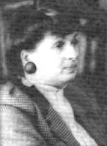
Кондакова Ольга Константиновна
Ольга Кондакова закончила Московский полиграфический институт. Много лет она работала в издательстве "Детская литература", иллюстрировала книги, писала картины. Работая над каждой иллюстрацией, художница наполняет их множеством интересных деталей.
Ольга Константиновна считает,
что автор иллюстраций, как
соавтор книги, должен помогать маленькому читателю понять литературный текст и смысл произведения.
(1946 г.р.)

Slide 16
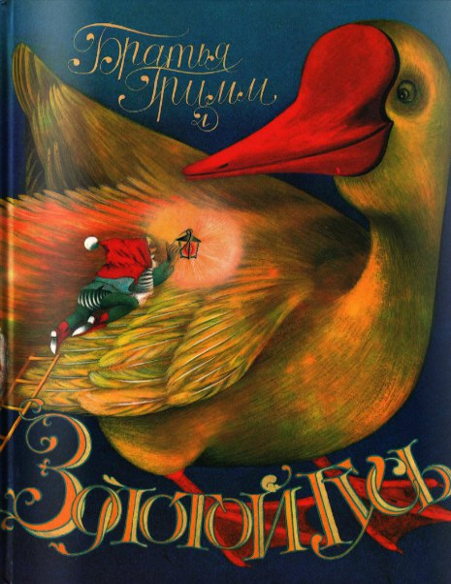
Ольга Кондакова - признанный мастер. Она проиллюстрировала и оформила более 30 книг. Среди самых известных - "Про матушку тыкву и ее замечательное семейство", "Соседи по планете", "О царе Макроподе". Сборник сказок братьев Гримм "Золотой гусь" отмечен премией ЮНЕСКО, а за книгу "Серебряное блюдечко и наливное яблочко" она награждена почетной премией имени Ганса Христиана Андерсена. Работы Ольги Константиновны участвовали в различных выставках в России и за рубежом.

Slide 17
Имена некоторых других известнейших современных российских иллюстраторов детских книг:

Slide 18
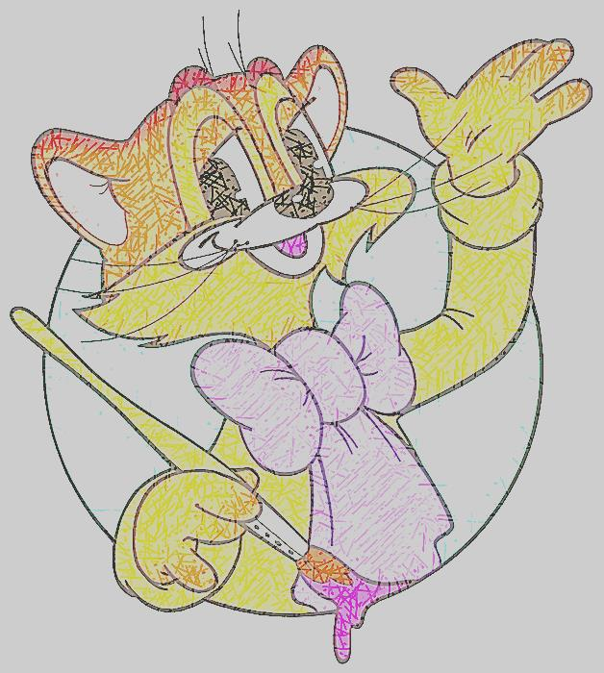
Назарук Вячеслав Михайлович
Лауреат Государственной премии СССР за произведения литературы и искусства для детей (1985)— за серию мультипликационных фильмов о коте Леопольде.
(1941 г.р.)

Slide 19
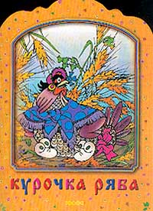
Художник-постановщик десятков мультипликационных фильмов: «Крошка Енот», «Приключения кота Леопольда», «Мама для мамонтенка», сказы Бажова и иллюстратор одноименных книжек.

Slide 20
Евгений Антоненков
Художник-иллюстратор, любимая техника акварель, перо и бумага, смешанная техника.
Евгений Антоненков
сотрудничает с издательствами
Германии, Франции, Бельгии,
США, Кореи, Японии
постоянный участник престижных международных выставок, лауреат конкурса «Белая Ворона» (Болонья, 2004), обладатель диплома «Книга года» (2008).
(1941 г.р.)

Slide 21
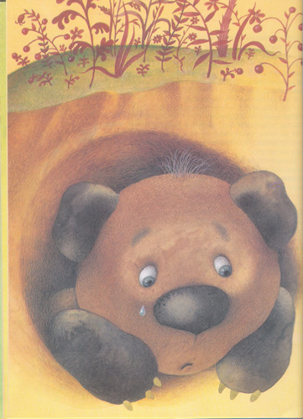
Самые известные иллюстрации: к сказкам о Винни-Пухе (Алан Александр Милн), «Русские детские сказки», стихам и сказкам Самуила Маршака, Корнея Чуковского, Джанни Родари, Юнны Мориц.

Slide 22
Презентацию подготовила Зобнина Ж.А.
гл. библиотекарь сельской детской библиотеки
МБУК «ЦСБ» Кавказского С/П

